Slide 1
Google SEO
Promociona tu sitio de manera correcta
Start!

Slide 2
Índice
1
1. Enlaces
Diferentes tipos de enlaces y cuánto valor tienen
2
2. Redes Sociales y Multimedia
Captar nuevos clientes de diversas formas
3. Marketing y Geolocalización
3
Complementar las técnicas SEO para tener un mayor alcance
4. Recomendaciones
Cómo poner en práctica estas técnicas
4

Slide 3

M
T
W
Enlaces
T
F

Slide 4
¿Qué son los enlaces?
1
Un enlace o un hipervínculo es aquel contenido de una página web que se utiliza para conectar con otra página.
Google evalúa el prestigio del sitio web que enlaza a otros para determinar la calidad del enlace, lo que se conoce en el argot del SEO como “link juice”.
Otro factor de importancia es la temática del mismo, ya que tendrán mucha mas relevancia los enlaces de sitios web que tengan contenido similar al nuestro.
Además recomendable que este contenido al que se enlaza sea “fresco” y actualizado para promocionar, el cual genere reseñas positivas y una buena aceptación por parte de los clientes.
2
3
4

Slide 5
¿Para qué sirven los enlaces?
1
Objetivo
2
Aumentar el número de enlaces que apuntan a nuestro sitio web con el objetivo de aumentar nuestro prestigio en la web, y por lo tanto nuestro posicionamiento
3
Click me!
4

Slide 6
Backlinks vs Reciprocal links
1
Backlinks
Links de otros sitios web que apuntan a tu página web.
Un 25% de las páginas tienen links de entrada
Reciprocal links
Links que unen dos sitios webs entre ellos.
Un 75% de las páginas tienen links recíprocos
2
3
4

Slide 7
Backlinks +
M
T
Google
Cantidad vs Calidad
Google ve los backlinks como votos de confianza de un sitio web a otro.
A día de hoy, el “link juice” pesa mucho más que la cantidad de enlaces.
W
T
Localización
Creatividad
Los backlinks localizados en lugares importantes, transmiten más PageRank.
Han de aparecer de manera natural en un sitio web o será perjudicial
F

Slide 8
M
T
W
Redes sociales y multimedia
T
F

Slide 9

Redes Sociales y RSS Feed
M
T
Redes Sociales
RSS Feed
Hacer un uso adecuado para llegar a gente interesada con tu contenido. Tratando temas de actualidad con el objetivo de llegar a un mayor público, ya que este contenido siempre se posiciona mejor.
Google Trends
El Feed RSS es un recurso que permite mantener actualizado a tus suscriptores de manera frecuente. Por ejemplo: se podría equiparar a las “Patch Notes” de un juego.
Estas actualizaciones han de ser periódicas o de manera puntual cuando se actualice el sitio web de manera significativa, para evitar hacer spam a los suscriptores.
W
T
F

Slide 10

Multimedia
M
A día de hoy, cada vez más usuarios realizan búsquedas en base a contenido multimedia, por lo que es importante promocionar de manera adecuada este contenido.
a
T
La promoción del contenido multimedia ayuda en gran medida al posicionamiento de un sitio web ya que los usuarios usualmente permanecen de promedio más tiempo en el sitio web.
W
b
Las búsquedas no se limitan tan solo a búsquedas web, otra forma de promocionar un sitio web es a través de imágenes o vídeos que aparezcan en las búsquedas de contenido multimedia.
T
c
F

Slide 11
M
T
W
Marketing y Geolocalización
T
F

Slide 12
SEO y Marketing
1
1
3
Al principio una página web no tendrá muchas visitas ni será enlazada por otras páginas, por lo que puede ser de gran ayuda y, en muchos casos, necesario reforzar el SEO con Marketing para promocionar de forma más eficiente el sitio web.
Tampoco debemos olvidar el mundo fuera de Internet y las RRSS. Poner la URL del sitio web en lugares donde la gente los vea, por ejemplo: tarjetas de presentación, e-mails, etc…
2
3
2
El objetivo de las estrategias de SEO es mantener en la medida de lo posible el tráfico web una vez termina una campaña de marketing como pueda ser con Google Ads.
4
Cada pequeña acción cuenta para lograr nuestro objetivo!
4

Slide 13

Geolocalización
M
En el caso de contar con un establecimiento físico, es importante hacer uso de las herramientas de geolocalización que nos ofrece Google para promocionar nuestro sitio web de mejor manera a nivel local.
T
Google MyBusiness (antiguamente Google Places) permite a los negocios introducir su información (nombre, dirección, teléfono, e-mail, etc.…) la cual se mostrará a los usuarios que realizan búsquedas.
W
T
Esta herramienta está conectada con Google Maps, lo que permite a los usuarios que se encuentran cerca de nuestro negocio que lo puedan encontrar con más facilidad al realizar una búsqueda web.
F

Slide 14
M
T
W
Recomendaciones
T
F

Slide 15
Prácticas recomendadas
M
T
Mantener informado a tus clientes a través de las redes sociales, un Feed RSS o boletines informativos (Newsletter).
Blogs
Up to date!
Promoción
Tener y mantener actualizado un blog de desarrollador puede generar tráfico hacia tu página web, y si este no es completamente auto promocional tendrá un mayor resultado.
Realizar promoción de un contenido actualizado, el cual se renueve de manera periódica y que esté acorde al calendario. Por ejemplo: es mucho más eficaz promocionar una web con contenido de Halloween a finales de Octubre.
W
T
F

Slide 16

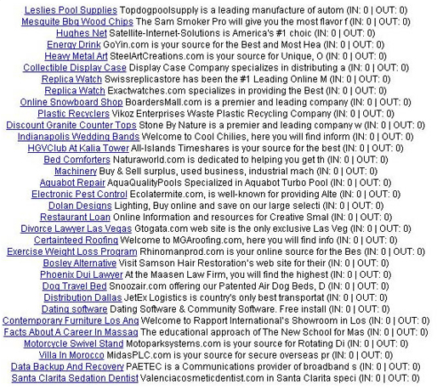
White-hat & Black-hat SEO
1
Enlazar páginas con temática similar
Hacer “Link X Link” con otras páginas
Conseguir enlaces de calidad
Granjas de Enlaces
Granjas de Clics
2
VS
3
4

Slide 17
Spam
1
Es normal que queramos dar a conocer nuestra página web de la manera más rápida posible, sin embargo, las visitas y enlaces entrantes a nuestra página han de llegar de manera gradual, hacer spam para acelerar este proceso tan solo nos perjudicará.
2
NO hacer spam en foros, ni en otros sitios web
3
Evitar hacer spam en el Feed RSS o Newsletter actualizándolo por cada pequeña modificación.
4

Slide 18
Ejemplo de promoción
M
T
15.10.2021: Visita mi página. Link
16.10.2021: Visita mi página. Link
17.10.2021: Visita mi página. Link
18.10.2021: Visita mi página. Link
19.10.2021: Visita mi página. Link
20.10.2021: Visita mi página. Link
21.10.2021: Visita mi página. Link
25.10.2021: Nueva gran actualización en mi sitio web, incluye contenido de Halloween. Link
W
T
F

Slide 19
¿Alguna pregunta?
Trabajo realizado por:
Vanesa Ribera Bautista & Julián Benito Sánchez López
FIN

